Slide 1
PROBLEMSKA NASTAVA
Martina Žagar, dipl. oec.

Slide 2
ISHODI
Objasniti pojam problemske nastave
Objasniti ulogu problemske nastave u ostvarivanju odgojno-obrazovnih ciljeva nastave

Slide 3
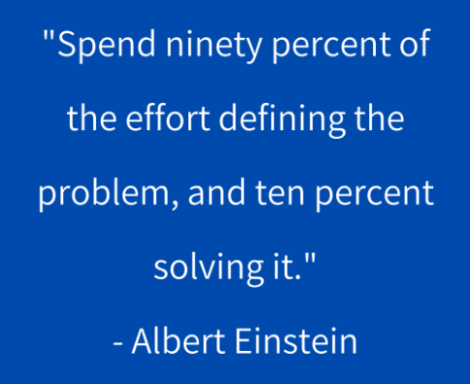

Slide 4
PROBLEM
Predstavlja teorijsko ili praktično pitanje koje treba riješiti, neki zadatak ili teškoću.
Killen definira problem „kao bilo koju situaciju u kojoj su neke informacije poznate ,a neke se tek traže”.

Slide 5
PROBLEM
Rješavanje problema nudi učenicima izazov i zadovoljstvo, otkrivanje novog znanja, učenici prezentiraju odgovornost za vlastito učenje, takvo je učenje zabavno i pridonosi razvoju kritičkoga razmišljanja.
Problemska nastava uvijek se oslanja na problemska pitanja

Slide 6
Učenici se suočavaju s izazovom koji zahtijeva analizu, sintezu i evaluaciju informacija čime se aktivira njihovo kognitivno angažiranje na višoj razini.
Učitelj u ovom procesu preuzima ulogu moderatora, usmjeravajući učenike kroz proces istraživanja postavljajući ključna pitanja i potičući suradnju unutar grupe.
Ovaj pomak od autoritativnog prenositelja znanja prema vodiču učenja ključno je isticanje problemske nastave.

Slide 7
STRATEGIJE PLANIRANJA
1. Usredotočenost na kompetenciju (skup ishoda)
2. Postavljanje jasnih i strukturiranih ciljeva
3. Raspraviti s učenicima o oblicima i metodama rada
4. Pojasniti što će se frontalno proučavati, a u kojoj mjeri učenici uče samostalno na vlastitu odgovornost
5. Uključivanje što većeg broja učenika u komunikacijsku primjenu nakon obrade gradiva (verbaliziranje naučenog)

Slide 8
UČENIK NET GENERACIJE
Prema Matijeviću, organizacija nastave u kojoj je glavni subjekt učenik, situacije u kojima učenici mogu istraživati, otkrivati, razgovarati, kreirati, izrađivati…

Slide 9
AKTIVNA NASTAVA
Projektna metoda
Istraživačko učenje
Problemska nastava

Slide 10
PROBLEMSKA NASTAVA
Aktivno učenje
Motivacija
Samostalnost i odgovornost
Kritičko mišljenje
Povezivanje
Samoregulacija učenja

Slide 11
PROBLEMSKA NASTVA
Problem/tema
Izvori (pisani/digitalni)
Učenici istražuju/pretražuju/odgovaraju na pitanja
Rješenja/nove spoznaje (vođeno i provjereno od strane nastavnika)

Slide 12
PROBLEMSKA NASTAVA
Predznanje/evokacija/ideje učenika
Usmjeravanje zadacima i ciljanim skupinama
Podrška i vođenje
Pojašnjavanje
Povratna informacija/rezultat/izvješćivanje
Vrednovanje
Određivanje problema
Pretpostavke rješenja
Prikupljanje podataka
Zaključak
Vrednovanje

Slide 13
PROBLEMSKA NASTAVA
Oluja ideja
Fotografije
Filmski prikaz
Tekst/pjesma
Prikaz slučaja
Pitanja

Slide 14
PRETPOSTAVKE RJEŠENJA - HIPOTEZE
INDUKTIVNO
Izvođenje novih zaključaka temeljem znanja/informacija koje su nam poznate ili predstavljene
DEDUKTIVNO
Korištenje općih/generalnih pravila kako bi se predvidjela buduća radnja/događaj

Slide 15
PITANJA I RASPRAVA
PRIJE UČENJA | TIJEKOM DONOŠENJA ZAKLJUČAKA | ANALITIČKA PITANJA
Evokacija, motivacija Priprema za temu Aktiviranje predznanja/ Podsjećanje na već poznato | Pitanja koja usmjeravaju istraživački dio, ciljana pitanja (tko, što, gdje, kako, koliko…) | Analiza informacija Kritički pristup informacijama Pogreške/argumenti/stavovi

Slide 16
Unatoč brojnim prednostima implementacija problemske nastave može predstavljati određene izazove
Zahtijeva značajniju pripremu od strane nastavnika koji mora osmisliti relevantne i dobro strukturirane probleme, osigurati potrebne resurse i vješto moderirati grupni rad
Vrednovanje učeničkog napretka u problemskoj nastavi zahtjeva inovativne pristupe koji nadilaze tradicionalne testove znanja i fokusiraju se na proces rješavanja problema, suradnju i prezentaciju rezultata.
Ključno je postupno uvoditi problemsku nastavu i pružiti učenicima adekvatnu podršku i smjernice.

Slide 17
ZAKLJUČAK
Završna faza/etapa problemske nastave
Rezultat rješavanja problema/istraživačkog dijela
Izvješćivanje

Slide 18
Problemska nastava predstavlja snažan pedagoški model koji potiče aktivno učenje, razvija kritičko mišljenje i vještine rješavanja problema te povećava motivaciju i angažman učenika.
Kroz problemsku nastavu učenje postaje putovanje od znatiželje do spoznaje gdje se znanje usvaja aktivno kroz istraživanje i rješavanje problema

